Slide 1


第5课 苏轼词两首

Slide 2
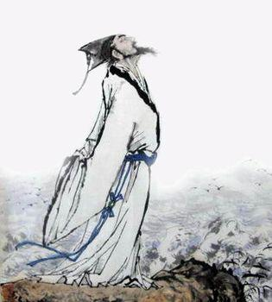
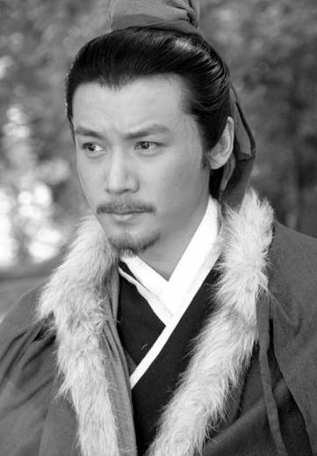
苏 轼

Slide 3
散文
欧苏
《石钟山记》《喜雨亭记》《前赤壁赋》
《后赤壁赋》
诗
苏黄
《题西林壁》《惠崇<春江晚景>》《惠州一绝》
词
苏辛
《江城子》《水调歌头》《定风波》《念奴娇》

Slide 4
书法
宋初四大家
绘画
“朱竹”别具一格
文学理论
“行云流水”的文艺观

Slide 5
1．眉山 ·出生（1岁）
2.洞房花烛夜，金榜题名时 （18岁-21岁）
3.丧妻、丧父 （30岁-31岁）
◇贬为杭州通判 （36岁）
◇调任密州 （41岁）
◇调任徐州·（42岁）

Slide 6
◇调任湖州 · 乌台诗案 （44岁）
王安石变法失败后，隐居南京。苏轼又重燃起了政治上的希望。他不停地向神宗上表，向他汇报民间的疾苦以及自己的主张。神宗皇帝每每读完，都拍案叫好。这引起了皇帝周围那些小人们的恐慌，他们感觉到了远隔千山万水的苏轼的威胁。

Slide 7
◇贬黄州（45岁）
黄州，是苏轼涅磐的地方。从黄州，走出了一个与众不同的苏东坡。
经历大风大浪洗礼的他，已然变得宠辱不惊。从生死线上走了一趟的苏轼，此时的心态，就如同这黄州的天气一般云淡风清。
始号东坡居士

Slide 8
苏轼在黄州时期完成的作品：
《定风波（莫笑穿林打叶声）》
《念奴娇·赤壁怀古》
《记承天寺夜游》
《前、后赤壁赋》

Slide 9
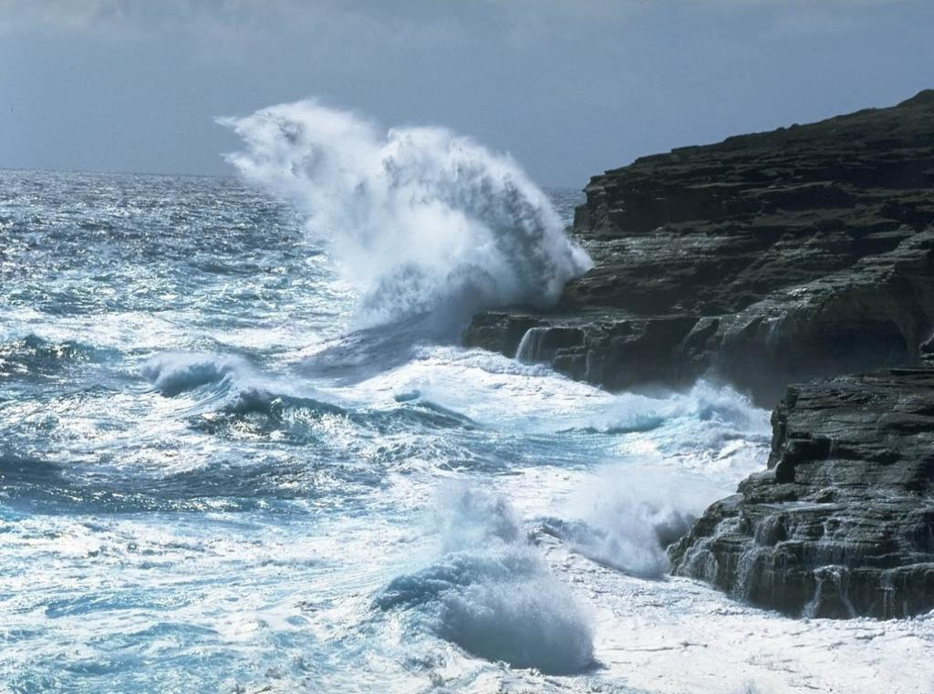
念奴娇·赤壁怀古
苏轼

Slide 10
读诗四境
美读
情读
意读
音读

Slide 11
一、初步诵读
音 读
要求： 使用普通话，字音必须清晰准确，
不能读错一字，增减 一字。做到字
准句清，音正腔圆，语调控制得体。

Slide 12
正音：
浪淘尽 初嫁了 雄姿英发 华发
羽扇纶巾 樯 橹 一尊还 酹
táo
liǎo
fā
fà
guān
qiáng lǔ
huán
lèi

Slide 13
二、全面解读
意 读
要求：做到停顿科学，重音、拖音合理。

Slide 14
三、潜心品读
情读
要求： 能准确恰当、较为生动地传达作
者思想感情的朗读。

Slide 15
观眼前之景
怀古诗
怀古之人事
抒一己之怀

Slide 16
观眼前之景
壮 美
赤壁
乱石穿空
高度
惊涛拍岸
力度
大江
卷起千堆雪
强度

Slide 17
壮美之景
怎么读？
意 境 开 阔
气 势 雄 浑
语 调 激 昂

Slide 18
怀古之人事
风 流
小乔初嫁
豪杰
年轻幸福
雄姿英发
羽扇纶巾
英俊儒雅
周瑜
谈笑间，樯橹灰飞烟灭
镇定自若
功成名就

Slide 19
风流之人
怎么读？
潇 洒 得 意
气 势 充 沛
语 调 轻 快

Slide 20
？
周 瑜
苏轼
年龄
24 岁
47 岁
生活
幸福美满
屡遭不幸
相貌
英俊儒雅
华发早生
职务
东吴都督
团练副使
际遇
功成名就
怀才不遇

Slide 21
周 瑜
情场、官场、战场，场场得意！
苏 轼
黄州、惠州、儋州，
州州失意！

Slide 22
抒一己之怀
怎么读？
多情
失意
无 奈 惆 怅
郁 结 于 胸
语 调 低 沉

Slide 23
抒一己之怀
旷达
多情
怎么读？
失意
释怀
乐 观 豁 达
吐 出 块 垒
语 调 轻 松

Slide 24
壮美之景
豪放
风流之人
旷达之情

Slide 25
四、放声朗读
美读
要求：美读是指在意读、情读的基
础上，读者结合个人的生活
经历和情感体验对作品进行
再创造，读出个性来。

Slide 26

定风波
苏 轼

Slide 27
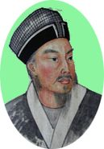
《自题金山画像》
问汝平生功业，
黄州、惠州、儋州。

Slide 28
2、在风雨中，“同行皆狼狈”，而词人却能“吟啸且徐行”“竹杖轻胜马”,表现了他怎样的心情?
1、全词分别写分明内容？
序写作词缘由，上片写雨中事，下片写雨后感。
闲适、轻松、自如

Slide 29
3、“竹杖芒鞋轻胜马，谁怕？“”表达了什么情怀？
前句传达出一种搏击风雨、笑傲人生的轻松、喜悦和豪迈之情。
4、“一蓑烟雨任平生”的意思是什么？表达了诗人怎样的人生态度？
披着蓑衣在风雨中过一辈子也处之泰然。
反映作者不避人生风雨,不惊恐、不退缩、任其自然、坦然处之的生活态度。

Slide 30
5、“料峭春风吹酒醒。微冷。山头斜照却相迎”三句，给我们以怎样的人生启示？
A阳光总在风雨后。
B也许正当我们感到绝望的时候，希望和转机已经在前面等着我们了。
C失败和成功是一对孪生兄弟，失败来了，成功还会远吗？
D祸兮福所倚，福兮祸所伏。
E阴雨之后必有阳光，生活中要充满乐观和希望。

Slide 31
6、“回首向来萧瑟处，归去，也无风雨也无晴”，你如何理解句中的“风雨”和“晴”的？这三句是此篇的画龙点睛之笔，道出了词人在大自然微妙的一瞬所获得的顿悟和启示，请谈谈是怎样的一种顿悟和启示？
“风雨”比喻人生中的逆境,如各种政治打击和人生险途。“晴”比喻春风得意的顺境。
人生有顺逆，有成败，有荣辱，有福祸，变幻莫测，但无论处于何种境地，我们都要人应该具有宠辱偕忘、超然物外的旷达心态去对待，风雨改变不了苏东坡，也改变不了我们。

Slide 32
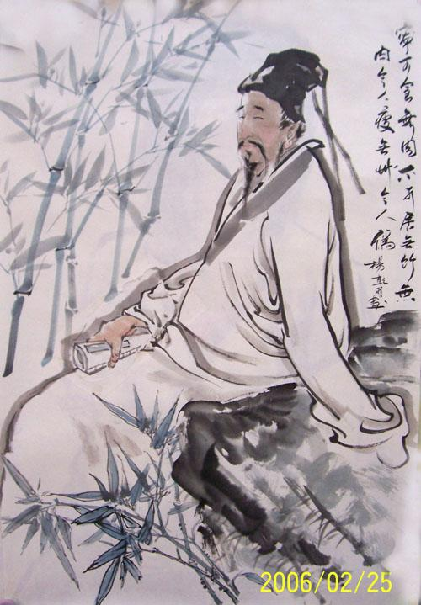
从这首词中，可以看出词人是一个怎样的形象？
探讨这首词的表现手法

Slide 33
从这首词中，可以看出词人是一个吟啸徐行、拄着拐杖、穿着草鞋、顶风冒雨、不畏艰难、镇定从容、旷达乐观的词人形象。

Slide 34
写作手法
1、以小见大：
词人写途中遇雨，竹杖芒鞋，顶风冒雨，吟啸徐行。表达出一种搏击风雨、笑傲人生的轻松、喜悦和豪迈之情，并且由眼前的风雨推及整个人生，有力地强化了作者面对人生的风风雨雨不退缩、不丧气、坦然处之的旷达心境。

Slide 35

2、双关：
“风雨”和“晴”既是指自然现象，也是指人生中的风雨和晴天，即：人生中艰难苦难的逆境和人生中春风得意的顺境。

Slide 36
《定风波》这首词写眼前景，寓心中事，从习以为常的自然现象生发出深刻的人生哲理，体现了作者藐视祸难、达观自信的智者襟怀。

Slide 37
苏轼词特点
广阔的社会视野，渊博的学识，旷达的情怀，浓郁的生活情趣。
【写作风格】
1、豪放风格。充沛激昂甚至悲凉的感情；慷慨豪迈的形象；阔大雄壮的场面。
2、旷达风格。《定风波》
3、婉约风格。这些词感情纯正深婉，格调健康高远，也是对传统婉约词的一种继承和发展。（《蝶恋花》）

Slide 38
苏轼的人生态度
积极、进取
乐观、旷达
苏东坡是在苦难中完成了自己的一个人物，挫折磨练了他的顽强意志，面对风雨，不惊恐，不逃避，不哀伤，泰然处之，潇洒从容，这就是苏轼最具魅力的人格光辉。

Slide 39


